Slide 1
3 нче сыйныф (2 нче төркем)
Туган тел (татар теле)

Slide 2
Дәреснең темасы:
Капма-каршы мәгънәдәге сүзтезмәләр
(Словосочетания противоположные по значению)

Slide 3

Ученик!
Проверь себя, как ты готов
Начать сегодня наш урок.
На столе то,что нужно нам,
Чтобы плыть к далёким берегам.

Slide 4
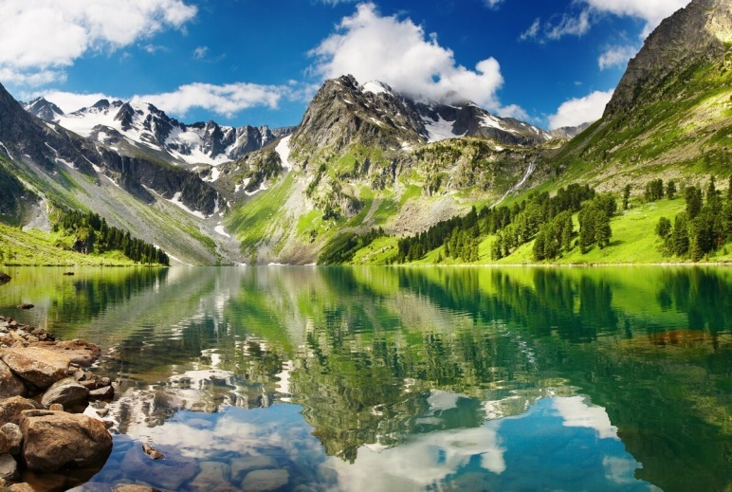
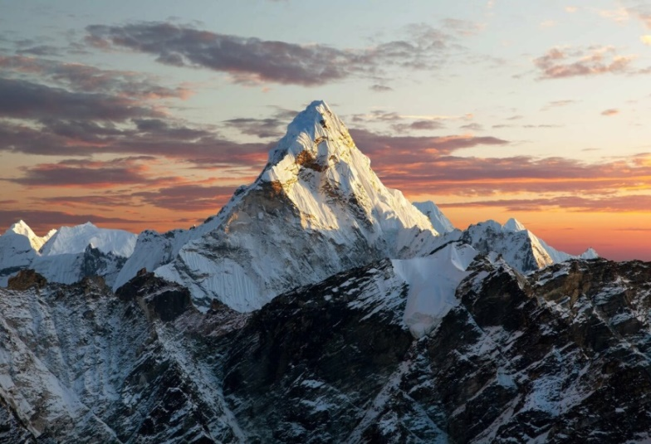
Кабатлау!
Сүзтезмә (словосочетание) - предметларның, эш-хәрәкәтенең мәгънәсен төгәлрәк итеп атый(это слова, связанные между собой по смыслу и грамматически или только по смыслу).
Мәсәлән: тау – аерым сүз , гомумән, теләсә нинди тау булырга мөмкин;
биек тау – сүзтезмә , тауны башка таулардан аерып атый.
Тау(Гора)
Биек тау(Высокая гора)

Slide 5
Мисалларны укы. Тәрҗемә ит һәм чагыштыр (сравни)
Ялкау
Ленивый
Тырыш
Трудолюбивый
2. Ялкау малай
Ленивый мальчик
Тырыш малай
Трудолюбивый мальчик
Мисаллар нәрсә белән аерыла? (В чем отличие?)
Җавап(ответ): 1 нче мисал- аерым сүз , 2 нче мисал- сүзтезмә
( 1 пример слово, 2 пример-словосочетание)
Напротив их противоположные значения

Slide 6
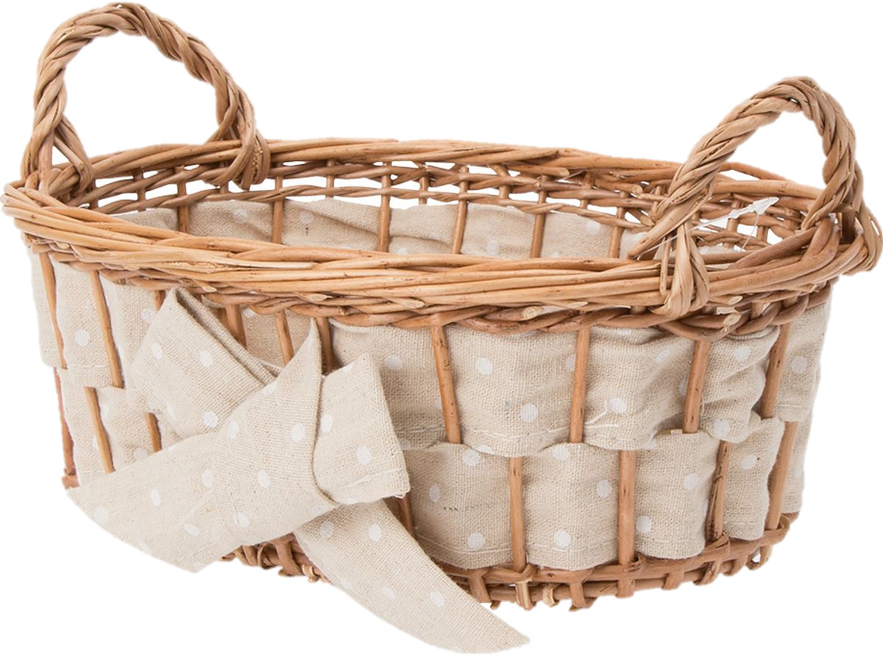
Какие слова называются антонимами?
Нинди сүзләр антонимнар дип атала?
Капма-каршы мәгънәле сүзләр антонимнар дип атала
Антонимы — это слова одной и той же части речи с противоположным лексическим значением.

Slide 7
Сыйныф эше
Бирем: Сүзтезмәләрне парлап яз
(найди словочочетания с противоположным значением)-письменно
Зур өй
Яңа мәктәп
Тырыш укучы
Җылы җил
Авыр мәсьәлә(задача)
Якын юл
Ерак юл
Ялкау укучы
Иске мәктәп
Кечкенә өй
Җиңел мәсьәлә(задача)
Салкын җил

Slide 8
Өй эше
Бирем(задание): (письменно)
80 нче бит 2 нче күнегү
Стр 80 упр 2.
3а - vacilja@mail.ru (Василя Госмановна)
3 б, в - fayagul200@mail.ru (Фаягуль Шамиловна)

